Slide 1
사이트 제작 배경 및 목적
대통령실 홈페이지 리뉴얼
남녀노소 누구나 쉽게 사이트에 방문하여
정보를 제공하고자 함.

Slide 2
2. 사이트맵
메인
국민의대통령
국민의 집무실
국정과제
인수위 기록
국민께 알립니다
MENU
MENU
MENU
MENU
MENU
MENU
MENU
MENU

Slide 3
SWOT
S(강점): 간결한 디자인으로 어지럽지 않고 내용이 한눈에 들어옴.
W(약점): 디자인이 너무 심플해서 투박한 느낌이 든다.
O(기회): 심플한 디자인을 좋아하는 사람은 사이트를 자주방문할 수 있다.
T(위협): 심플한 디자인을 싫어하는는 사람은 사이트를 방문하지 않을것이다.

Slide 4
벤치마킹
백악관 사이트
강점 : 필요한 내용만 들어있음.
단점 : 텍스트가 너무많음.

Slide 5
디자인컨셉도출
직관적인 UI를 최대한 살리면서
테두리나 원을 이용해서 투박한 느낌을 지우겟다.

Slide 6
와이어프레임
3
구분 | 설명
1 | 로고
2 | 메뉴
3 | 메뉴버튼
4 | 배너이미지
5 | 소개글목록
6 | 푸터
7
1
2
4
1
1

Slide 7
스타일가이드
디자인컬러
#111111
#333333
#222222

Slide 8
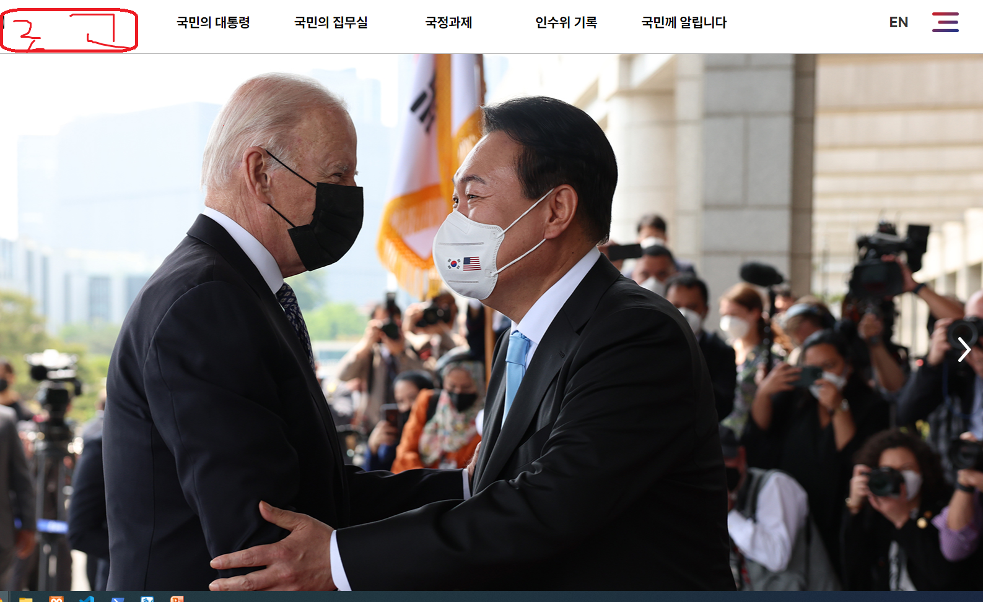
비주얼무드

